Slide 1

Název materiálu: VY_32_vlastivěda, sada č. 1, 06
Hlavní události nejstarších Českých dějin – PŘEMYSLOVŠTÍ KRÁLOVÉ
Zařazení: III/2 INOVACE A ZKVALITNĚNÍ VÝUKY PROSTŘEDNICTVÍM ICT
Autor, škola: Mgr. Zapletalová Renata, ZŠ Hrubčice, příspěvková
organizace
Cílová skupina: 8 -10 let
Druh učebního materiálu: Prezentace
Časová náročnost: 20 minut
Metodický návod: Výukový materiál slouží k prezentaci probíraného učiva, ujasnění pojmů pomocí obrázků.
Přemysl Otakar I., II., Václav I., II., III., Anežka Česká

Slide 2
PŘEMYSLOVŠTÍ
KRÁLOVÉ
ČESKÉ ZEMĚ VZKVÉTALY ZEJMÉNA ZA VLÁDY PŘEMYSLOVSKÝCH PANOVNÍKŮ VE 13. STOLETÍ.
V TÉTO DOBĚ VZNIKLY PRVNÍ MĚSTA, BYL PODPOROVÁN OBCHOD, ŘEMESLA A TRHY.

Slide 3
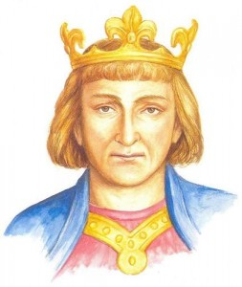
PŘEMYSL OTAKAR I.
Byl první český král s dědičným titulem, který získal od německého krále.
ZLATÁ BULA SICILSKÁ 1212 – listina, která potvrzovala nezávislost Českého království a zaručovala, že královský titul je dědičný – z otce na syna.

Slide 4
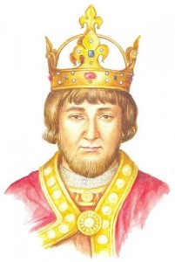
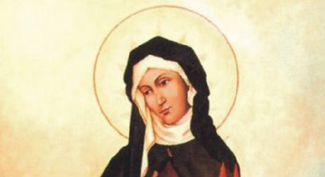
VÁCLAV I.
Syn Přemysla Otakara I. se stal bohatým díky
nalezišti stříbra na našem zemí.
V bitvě přišel o oko, proto mu říkali Jednooký král.
ANEŽKA ČESKÁ
Dcera Přemysla Otakara I.
Svůj život zasvětila chudým a
nemocným.
V Praze založila ANEŽSKÝ klášter
se špitálem.
V roce 1989 ji papež prohlásil za svatou.

Slide 5
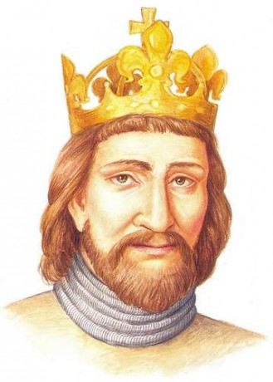
PŘEMYSL OTAKAR II.
Syn Václava I. byl schopný, statečný vládce.
Říkalo se mu král železný a zlatý.
Železný – díky jízdním oddílům jízdních rytířů v těžkém brnění.
Zlatý – díky nalezištím stříbra byl velmi bohatý.
Za své vlády území českého státu zdvojnásobil.
Padl v bitvě na Moravském poli, kde jeho vojska bojovala proti vojskům Rudolfa Habsburského.

Slide 6
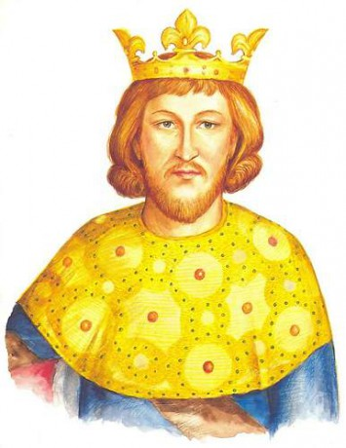
VÁCLAV II.
Syn Přemysla Otakara II. V sedmi letech mu umírá otec.
Je držen svým poručníkem Ottou Braniborským. Panovalo bezvládí. Bylo to období drancování a loupení.
V 17 letech se v roce 1288 Václav II. ujal vlády. Václav II. získal rozsáhlá území.
Byl korunován českým králem a za 3 roky i polským králem. V roce 1300 začal razit pražský groš, který se stal nejhodnotnější měnou středověké Evropy.
Roku 1305 umírá na tuberkulózu.

Slide 7
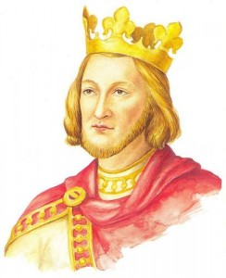
VÁCLAV III.
Syn Václava II.
Vládl třem královstvím – ČESKÉMU,
POLSKÉMU, UHERSKÉMU.
Jako šestnáctiletý se ujal v roce
1305 dědictví po svém otci.
Václav lll. je v srpnu 1306 v Olomouci
zavražděn neznámým vrahem.
Po 400 letech končí vláda Přemyslovců,
kteří vymřeli po meči.

Slide 8
POUŽITÉ ZDROJE:
http://www.panovnici.estranky.cz/img/picture/18/P%C5%99emysl-Otakar-I..jpg
http://www.panovnici.estranky.cz/img/picture/17/V%C3%A1clav-I..jpg
http://i.lidovky.cz/09/112/lngal/GLU2f0979_svanezka.jpg
http://www.panovnici-evropy.estranky.cz/img/mid/45/premysl-otakar-ii..jpg
http://www.panovnici-evropy.estranky.cz/img/mid/46/vaclav-ii..jpg
http://www.panovnici.estranky.cz/img/picture/11/V%C3%A1clav-III..jpg

